Slide 1
Predict rain tomorrow in Australia
胡筆勝、廖品瑜

Slide 2
Dataset簡介
2007～2017
https://www.kaggle.com/jsphyg/weather-dataset-rattle-package

Slide 3
資料內容
Date Location
Rainfall Evaporation
Sunshine Cloud
Wind
Temperature
Humidity Pressure
Rain Today RISK_MM
Rain
Tomorrow

Slide 4
資料前處理
刪除有缺失的資料
刪除不影響的因素
刪除風向
將Yes/No轉換為1/0

Slide 5
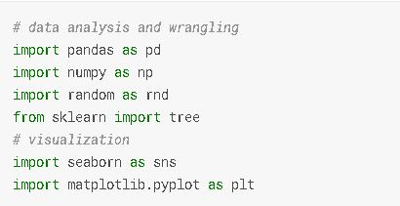


Code

Slide 6
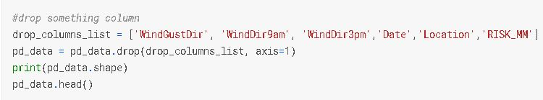
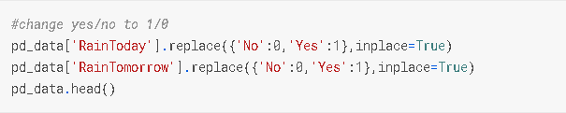
Code

Slide 7
資料分配
(56420, 18)
Train:55000
Test:1420
Result:RainTomorrow

Slide 8
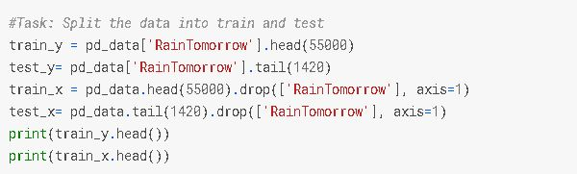
Code

Slide 9
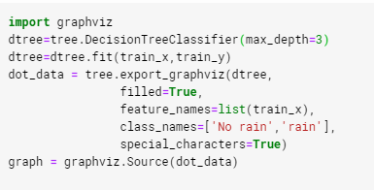
模型
Decision Tree
max_depth=3

Slide 10



結果
https://www.kaggle.com/a82484728/final-project-rain
訓練資料正確率: 0.837
測試資料正確率: 0.836

Slide 11
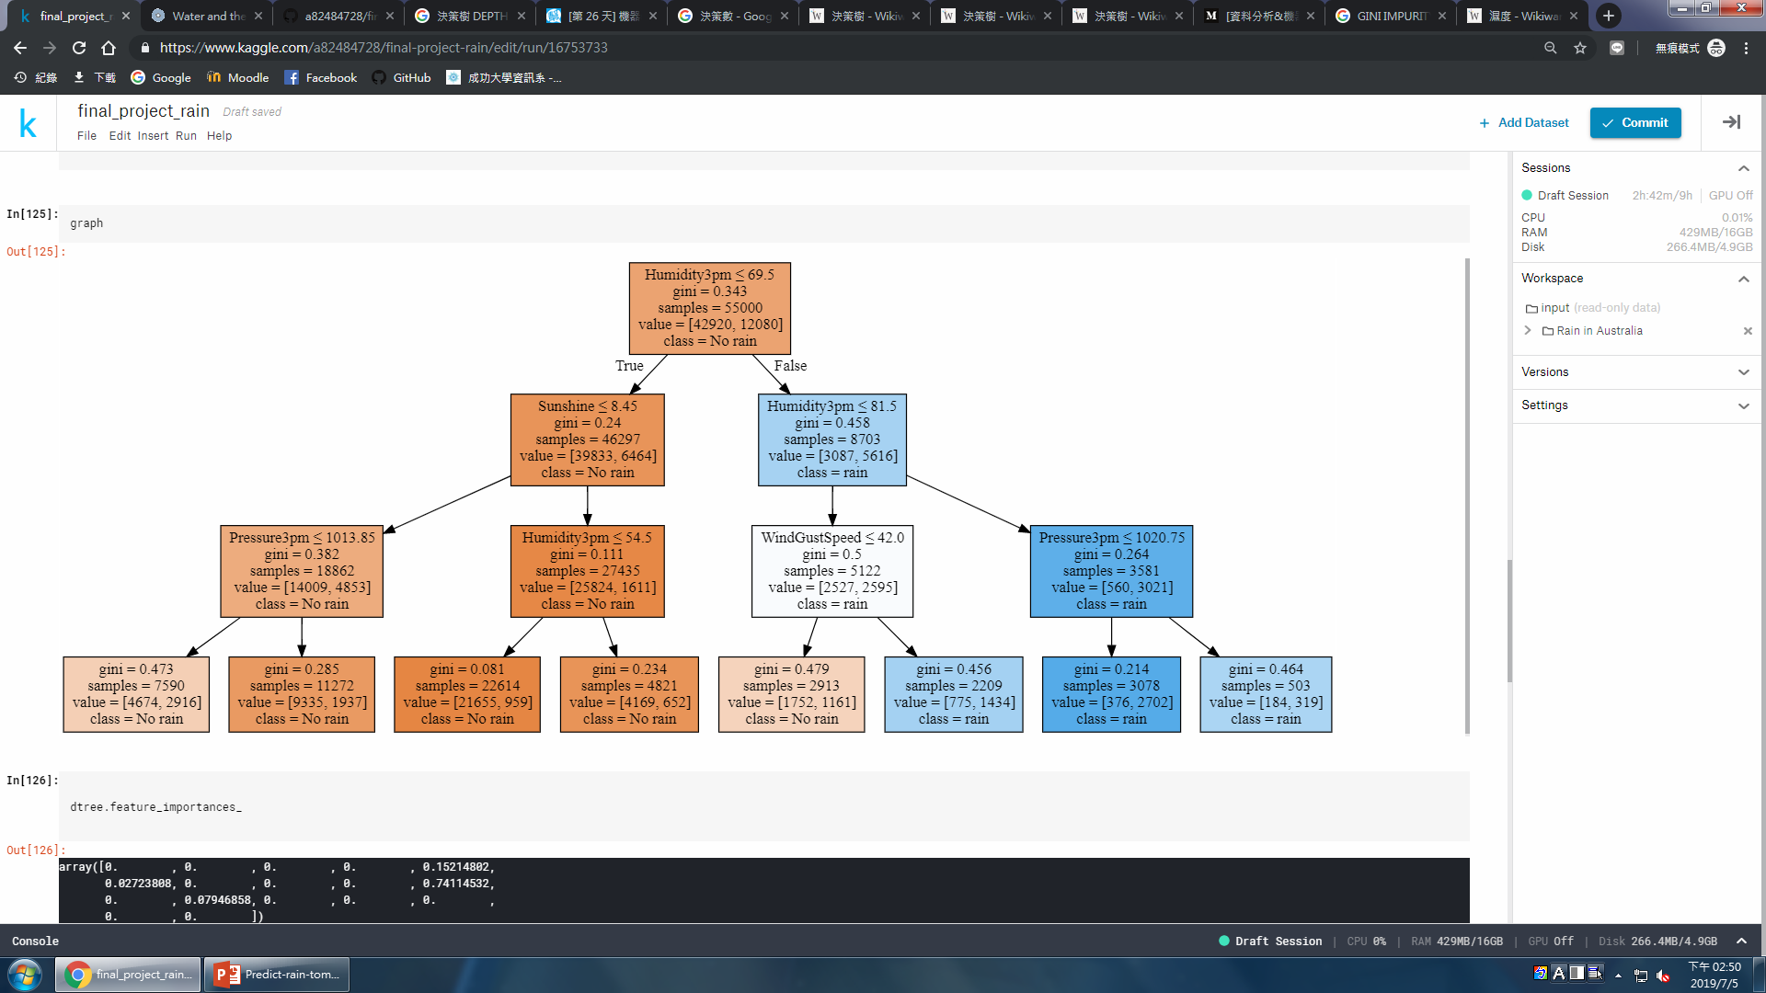
結果

Slide 12
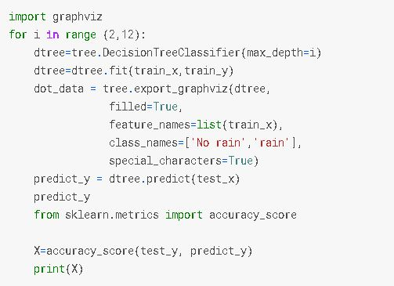
改變深度
Depth=2～12

Slide 13
結果
accuracy_score:
Depth | accuracy
2 | 0.841549296
3 | 0.835915493
4 | 0.849295775
5 | 0.85
6 | 0.852816901
7 | 0.864788732
8 | 0.857746479
9 | 0.85915493
10 | 0.85
11 | 0.848591549

Slide 14
結果
3層的決策樹用來預測明天是否下雨，可以有約83.6%的正確率。
7層的決策樹用來預測明天是否下雨，可以有約86.5%的正確率。

Slide 15
後續工作
使用Random forest
將風向的資料、且將日期轉換成季節，重新加入訓練模型中，確認是否有更好的結果。
可以將Location重新加入訓練模型，預測各地點明天是否降雨。

